Slide 1

第五章、大数定律与中心极限定理
第一节：大数定律
第二节：中心极限定理

Slide 2

第一节 大数定律
大数定律的背景及概念
依概率收敛定义及性质
三个大数定律
小结

Slide 3

一、大数定律的背景和概念
1、大数定律的客观背景
大量随机试验中
例1、掷一颗均匀正六面体的骰子，出现1点的概率是1/6。但掷的次数少时，出现1点的频率可能与1/6相差较大，但掷次数很多时，出现1点的频率接近1/6几乎是必然的。
例2、测量一个长度a，一次测量的结果不见得就等于a，量了若干次，其算术平均值仍不见得等于a,但当测量的次数很多时，算术平均值接近于a几乎是必然的。

Slide 4
2、大数定律的概念
概率论中用来阐明大量随机现象平均结果的
稳定性的一系列定理，称为大数定律（law of large
number)
本章将介绍三个大数定律：
（1）切比雪夫大数定律、
（2）贝努里大数定律
（3）辛钦大数定律。
它们之间既有区别也有联系。

Slide 5
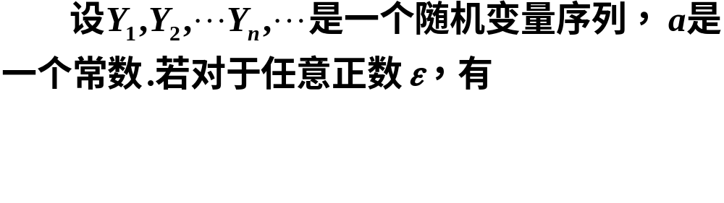
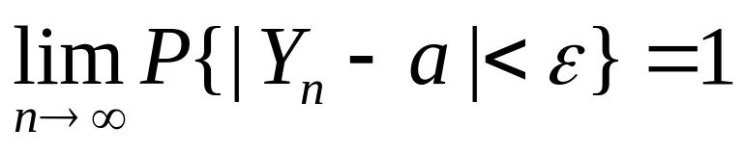

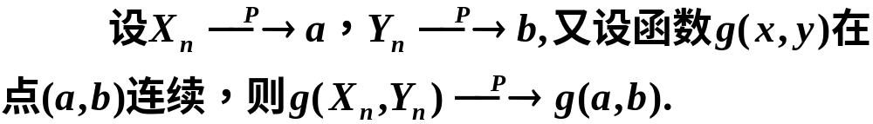
二、依概率收敛定义及性质
定义
性质

Slide 6
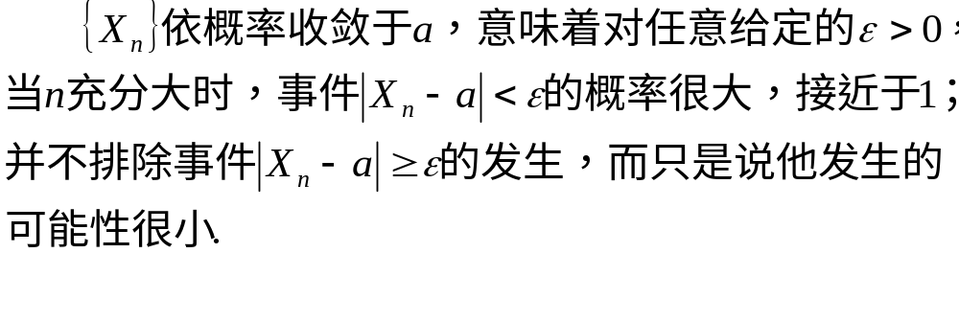

请注意 :

Slide 7
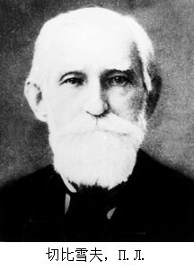

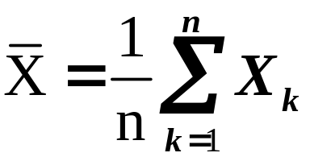
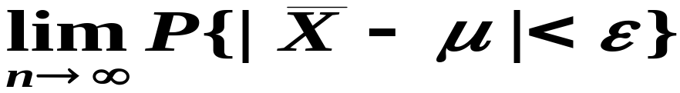
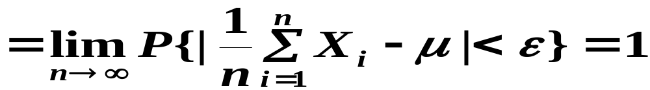
三、大数定律
1、定理一（切比雪夫定理的特殊情况）
切比雪夫
做前 n 个随机变量的算术平均
则对任意的ε>0，有

Slide 8
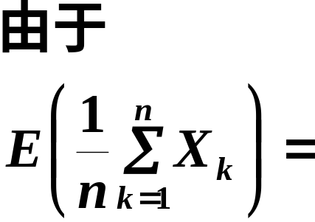
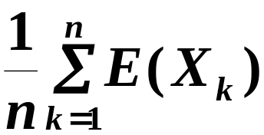
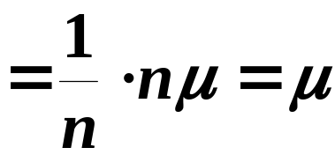
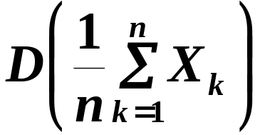
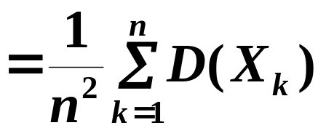
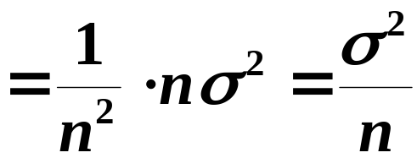
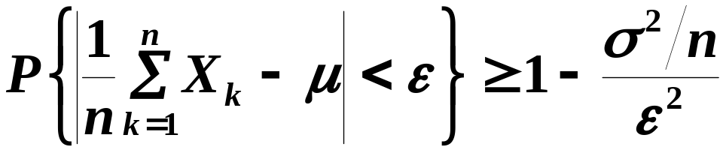

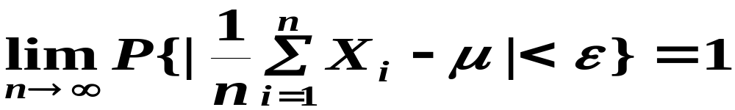
证
由切比雪夫不等式
上式中令
得

Slide 9
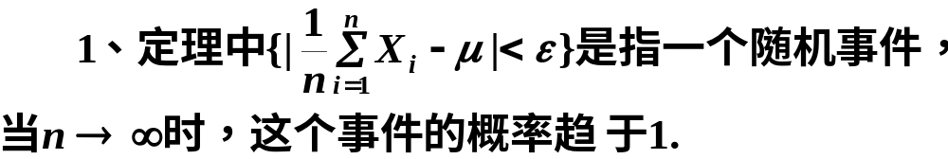
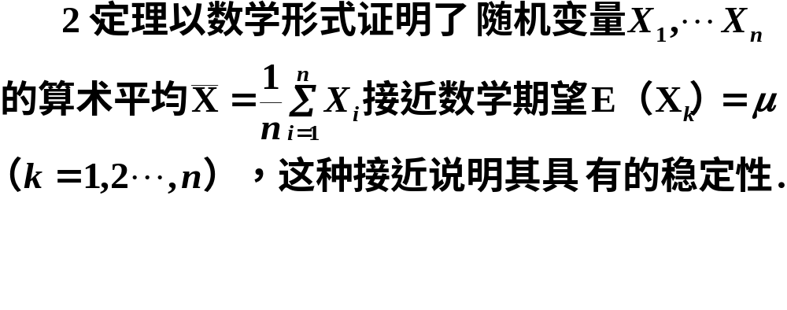

说明

Slide 10
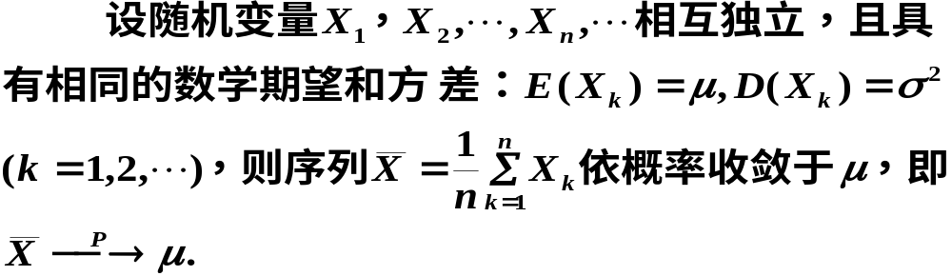
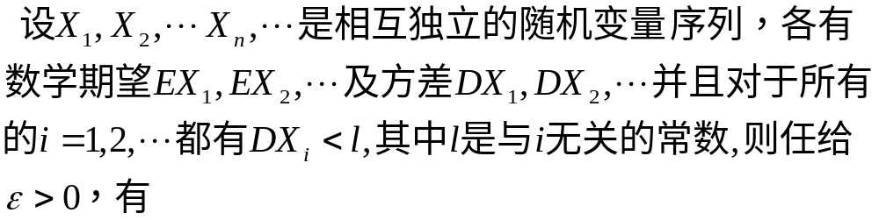
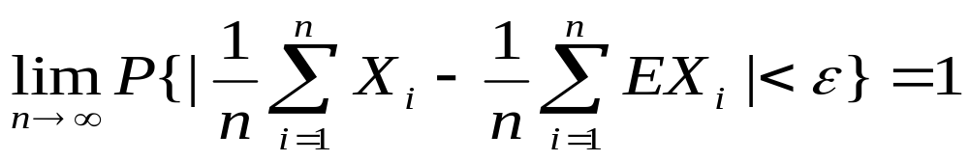
3、定理的另一种叙述方式：
（切贝谢夫定理）

Slide 11
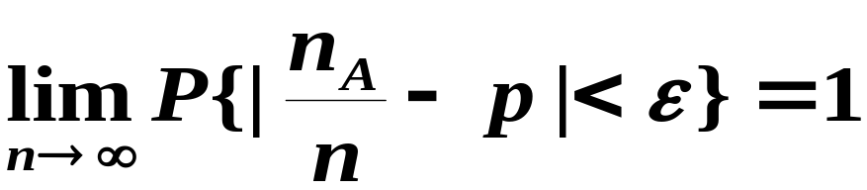
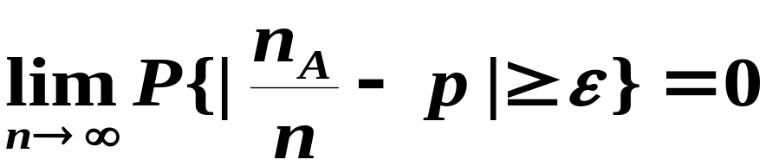
切贝谢夫大数定律是1866年被俄国数学家切比雪
夫所证明，它是关于大数定律的一个相当普遍的结论，很多大数定律的古典结果是它的特例。
2、定理二（贝努里大数定律）
设 n_{A} 是n次独立重复试验中事件A发生的次数，p是事件A在每次试验中发生的概率，则对于任意正数ε> 0 ，有
或
此定理说明了频率的稳定性。

Slide 12
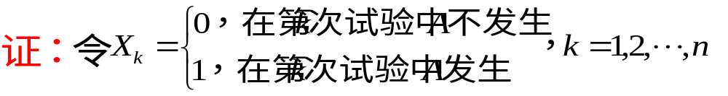


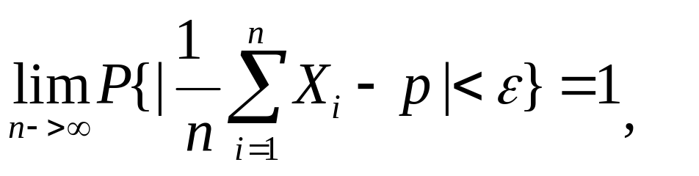
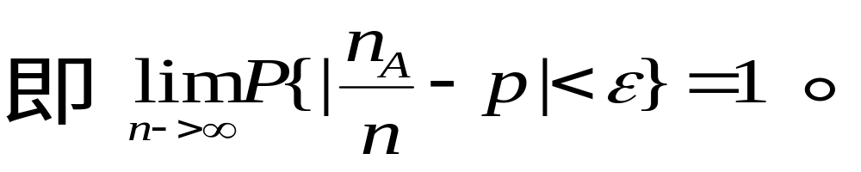
由定理一有

Slide 13
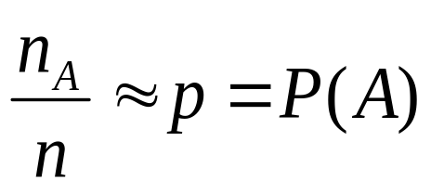
贝努里大数定律的重要意义：
(1)从理论上证明了频率具有稳定性。
（2)提供了通过试验来确定事件概率的方法:
这种方法是参数估计的重要理论基础。
（3）是“小概率原理”的理论基础。
小概率原理：实际中概率很小的随机事件在个别试验中几乎是不可能发生的。

Slide 14
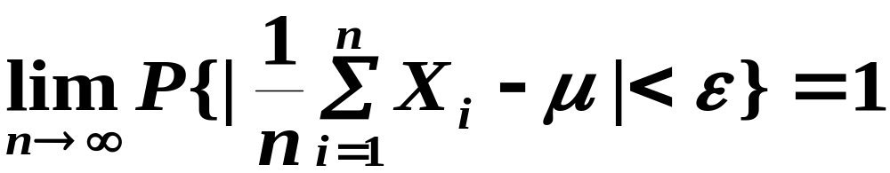
下面给出的独立同分布下的大数定律，不要求随机变量的方差存在.
3、定理三（辛钦大数定律）
设随机变量序列X₁,X₂, … 相互独立，服从同一分布，具有数学期E(X_{i})=μ, i=1,2,…， 则对于任意正数ε ，有

Slide 15
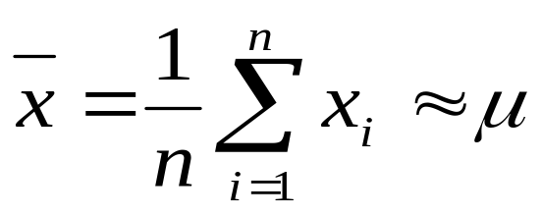
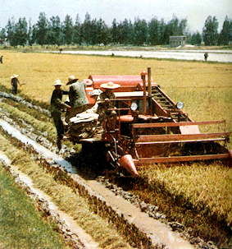
1、辛钦大数定律为寻找随机变量的
期望值提供了一条实际可行的途径.
注
当n充分大时有
2、伯努利大数定律是辛钦定理的特殊情况.
3、辛钦定理具有广泛的适用性.
要估计某地区的平均亩产量 ，
要收割某些有代表性块，例如n 块
地. 计算其平均亩产量，则当n 较
大时，可用它作为整个地区平均亩
产量的一个估计.

Slide 16
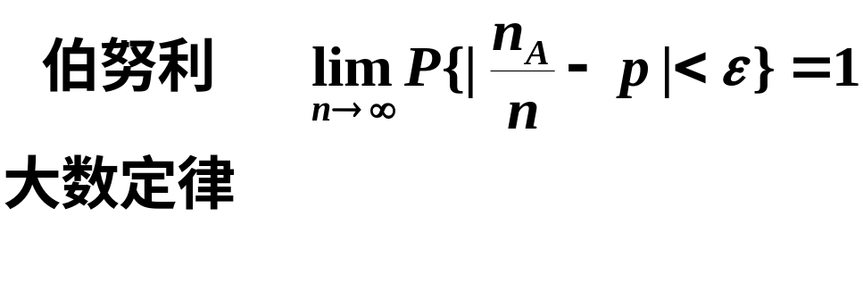


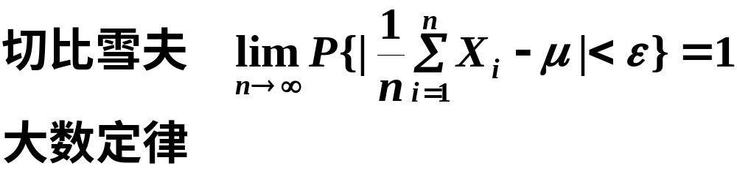
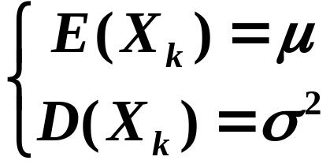
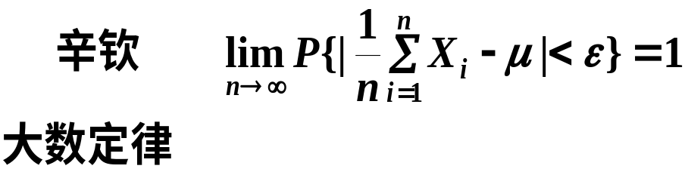

三、小结
大
数
定
律
大数定律以严格的数学形式表达了随机现象最根本的性质之一：
平均结果的稳定性

Slide 17
第二节 中心极限定理
中心极限定理的背景
中心极限定理的定义
中心极限定理
小结

Slide 18
一、中心极限定理的客观背景
在实际问题中许多随机变量是由相互独立随机因素的综合（或和)影响所形成的.
例如：炮弹射击的落点与目标的偏差，就受着许多随机因素（如瞄准，空气阻力，炮弹或炮身结构等）综合影响的.每个随机因素的对弹着点（随机变量和）所起的作用都是很小的.那么弹着点服从怎样分布 ？
如果一个随机变量是由大量相互独立的随机因素的综合影响所造成，而每一个别因素对这种综合影响中所起的作用不大. 则这种随机变量一般都服从或近似服从正态分布.

Slide 19
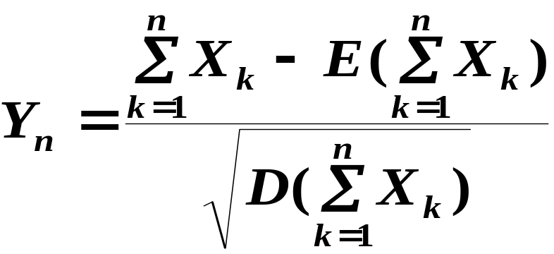
二、中心极限定理定义
概率论中有关论证独立随机变量的和的极限分布
是正态分布的一系列定理称为中心极限定理。
由于无穷个随机变量之和可能趋于∞，故我们不研究n个随机变量之和本身而考虑它的标准化的随机变量，即：

Slide 20
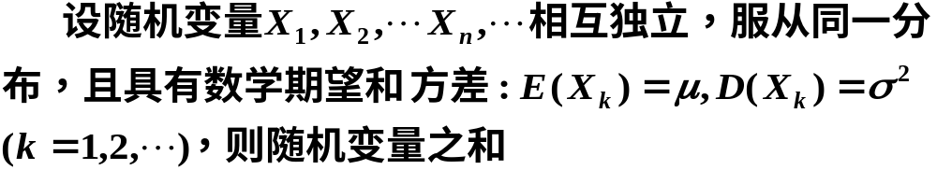
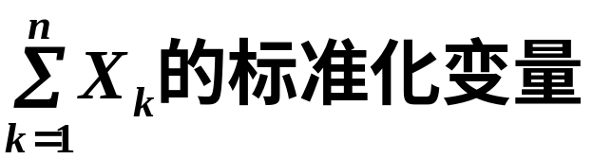
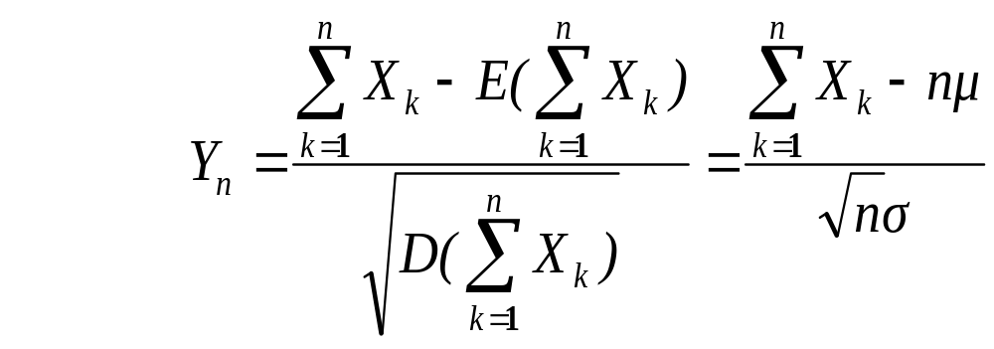
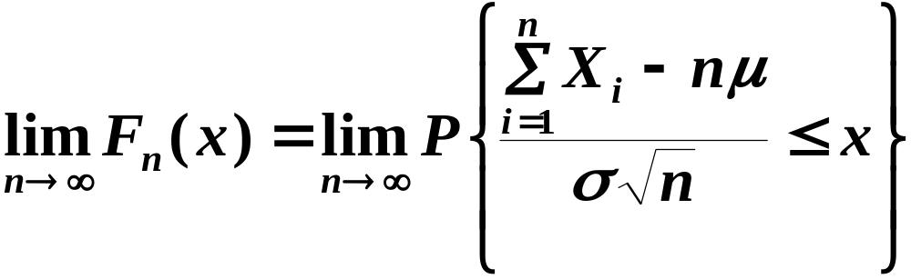
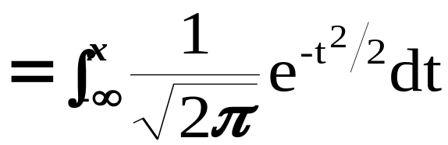

三、中心极限定理
1、定理四（独立同分布下的中心极限定理）

Slide 21
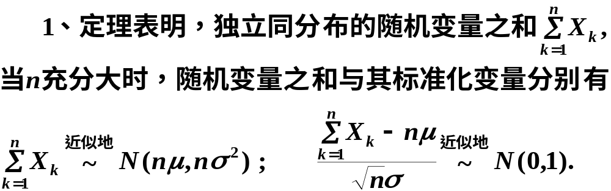
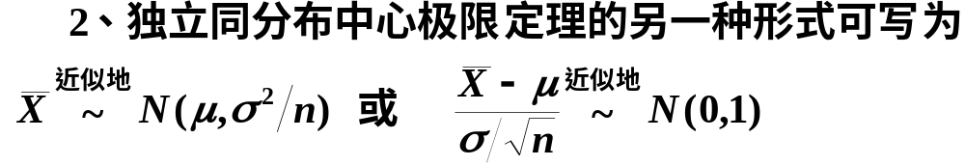
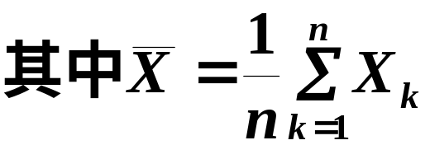
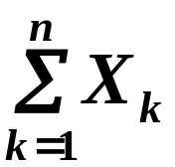
注
3、虽然在一般情况下，我们很难求出 的分布的确切形式，但当n很大时，可以求出近似分布.

Slide 22
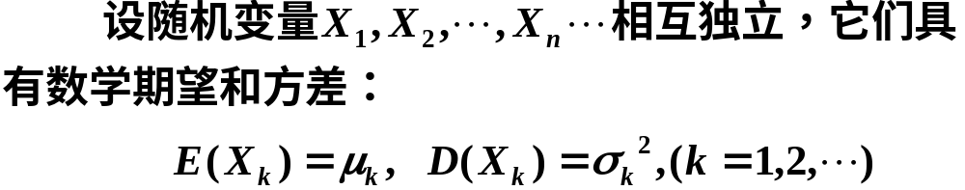
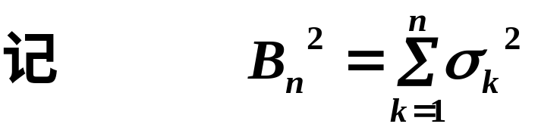
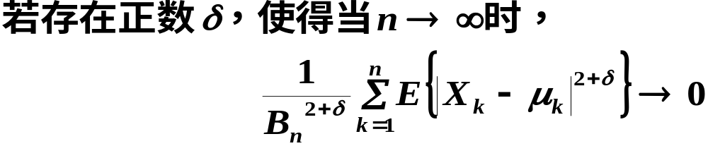

2、定理五（李雅普诺夫(Liapounov)定理)
李雅普诺夫
条件

Slide 23
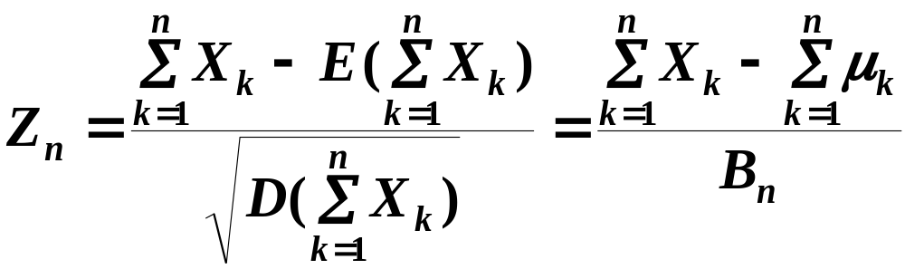
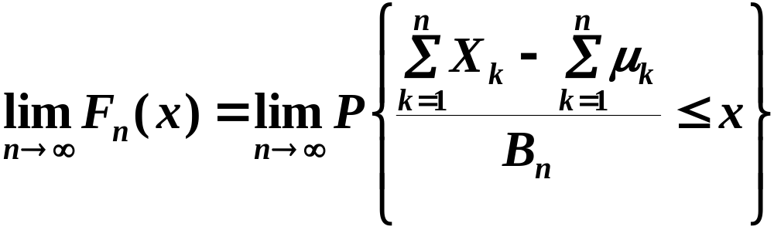
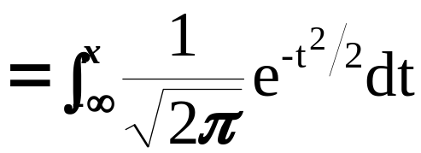

Slide 24



请注意 :

Slide 25






3、定理六(棣莫佛－拉普拉斯（De Laplace定理）
设随机变量 (n=1,2,‥‥)服从参数n,p(0<p<1)
的二项分布，则对任意x，有
证

Slide 26



定理表明，当n很大，0<p<1是一个定值时（或者说，np(1-p)也不太小时），二项变量 的分布近似正态分布 N(np,np(1-p)).
即

Slide 27




例题
例1
解
于是

Slide 28


例2. (供电问题)某车间有200台车床,在生产期间由于需要检修、调换刀具、变换位置及调换工件等常需停车. 设开工率为0.6, 并设每台车床的工作是独立的，且在开工时需电力1千瓦.
问应供应多少瓦电力就能以99.9%的概率保证该车间不会因供电不足而影响生产?

Slide 29
解：对每台车床的观察作为一次试验，每次试验
是观察该台车床在某时刻是否工作, 工作的概率0.6 ,共进行200次独立重复试验.
用X表示在某时刻工作着的车床数，
依题意，
X~b(200,0.6),
设需N台车床工作，
现在的问题是：
求满足
P(X≤N)≥0.999
的最小的N.
（由于每台车床在开工时需电力1千瓦，N台工作所需电力即N千瓦.）

Slide 30





由德莫佛-拉普拉斯极限定理
这里 np=120,
np(1-p)=48
近似N(0,1),
于是 P(X≤N)= P(0≤X≤N)
查正态分布函数表得

Slide 31


故
≥ 3.1,
从中解得N≥141.5,
即所求N=142.
也就是说, 应供应142 千瓦电力就能以99.9%的概率保证该车间不会因供电不足而影响生产.
例3

Slide 32



解

Slide 33






Slide 34





Slide 35







四、小结
中
心
极
限
定
理
注

Slide 36

这一节我们介绍了中心极限定理
中心极限定理是概率论中最著名的结果之一，它不仅提供了计算独立随机变量之和的近似概率的简单方法，而且有助于解释为什么很多自然群体的经验频率呈现出钟形曲线这一值得注意的事实.
在后面的课程中，我们还将经常用到中心极限定理.

